Slide 1

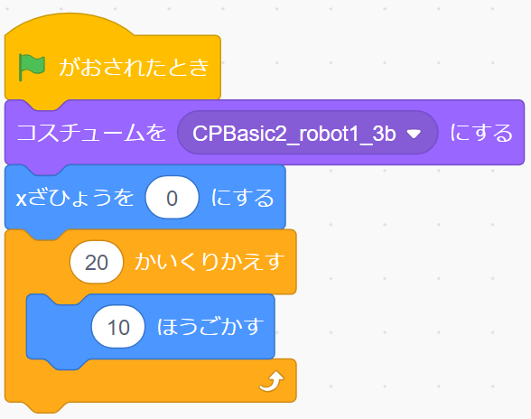
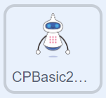


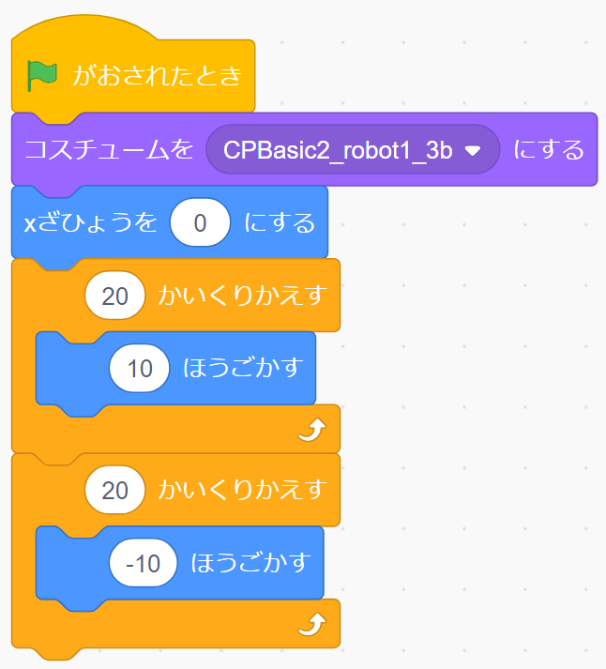
POINT!
ロボットを画面の右端まで動かすプログラムです。
POINT!
ロボットを往復させるロボットです。ロボットの向きまで揃える場合はコスチュームを使うのが一番簡単ですが、回転方向を左右のみにして向きを変える事でも可能ですが
その場合は「○○歩動かす」ではなく「x座標を○○ずつ変える」に置き換えてください。

Slide 2

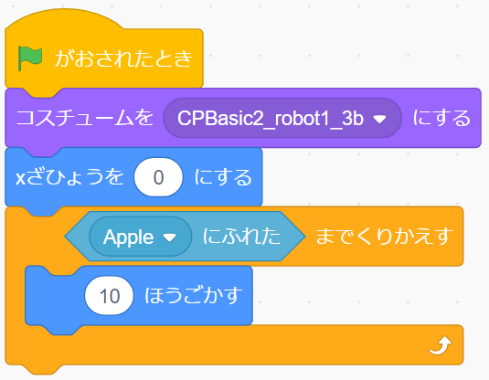

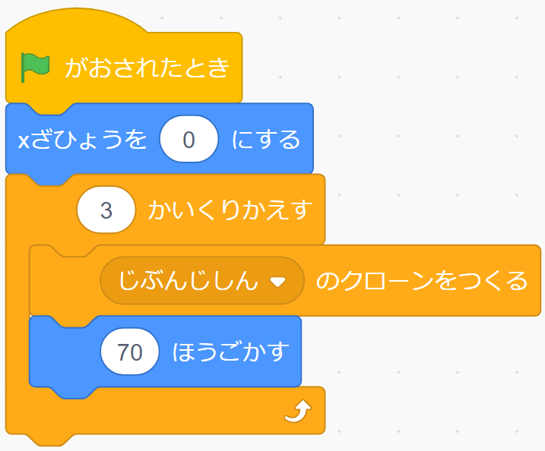
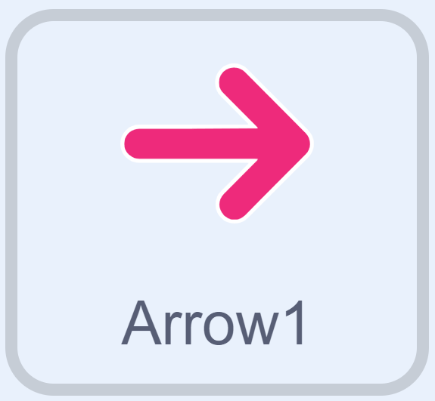
POINT!
ロボットがリンゴのスプライトに触れるまで動いて、触れたら止まるプログラムです。
POINT!
矢印をクローンで4つに増やすプログラムです。繰り返す回数を増やすことで数も増えます。
クローンされたスプライトは動かすこともできます。ステージ上部の旗や停止をクリックするとクローンは消えます。「旗が押された時」ブロックをそのままクリックすると消えずに永遠に増え続けますので注意してください。

Slide 3

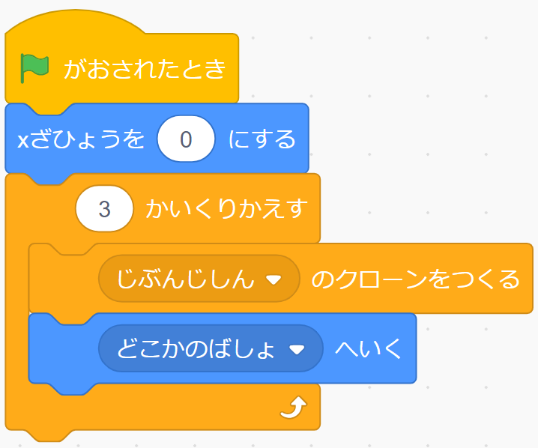
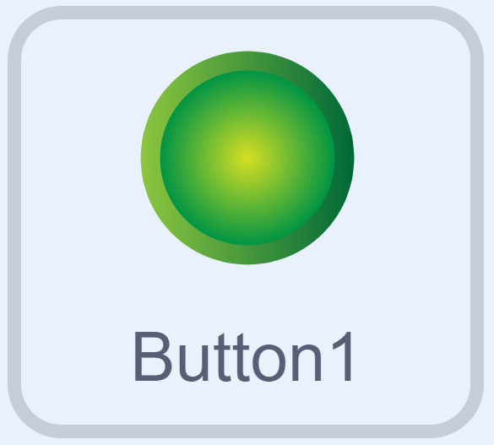

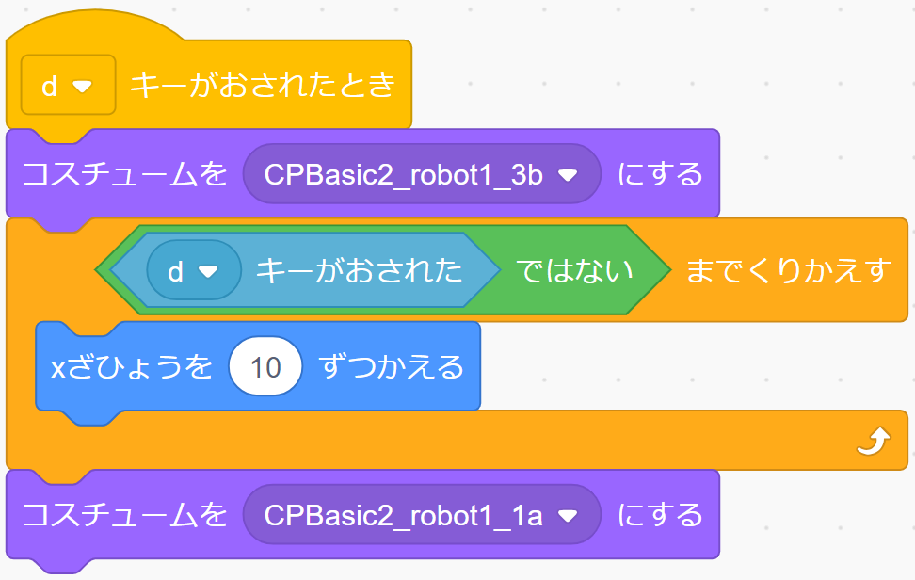
POINT!
クローンをランダムな位置に生成するプログラムです。
POINT!
dキーを押した時にロボットが移動するプログラムです。Dキーを離せば停止します。

Slide 4

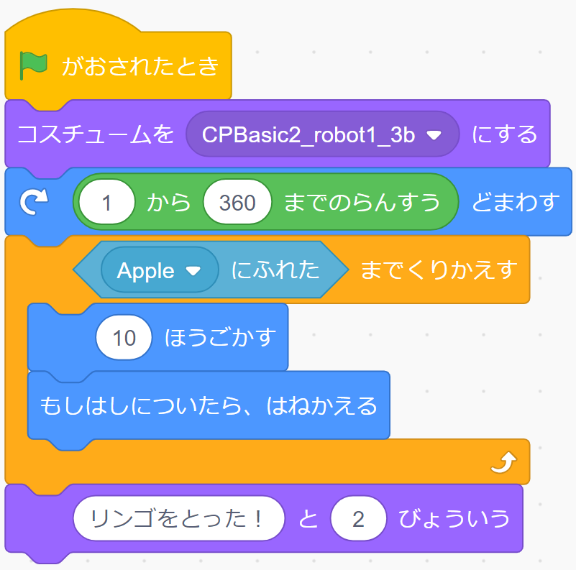

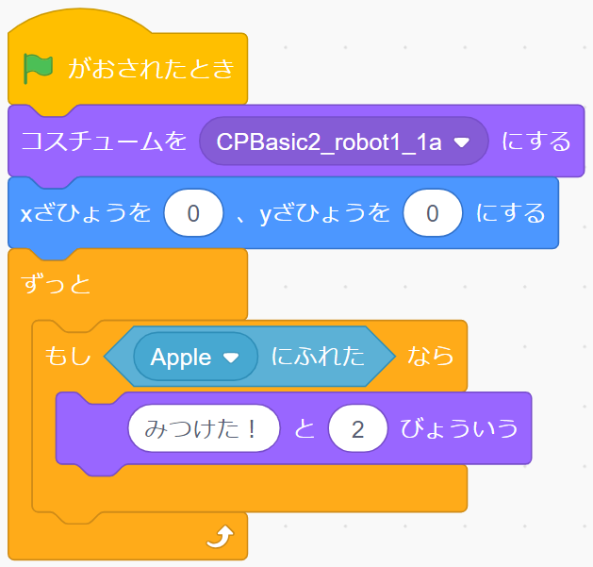
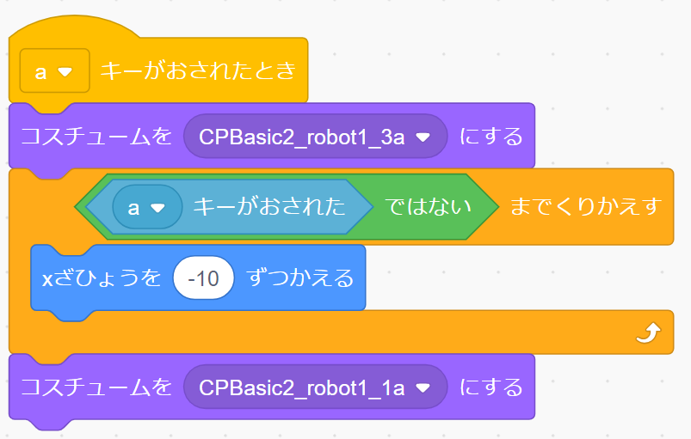
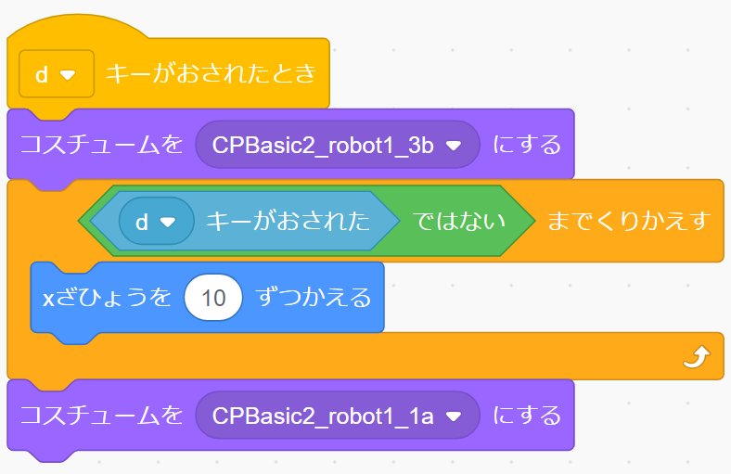
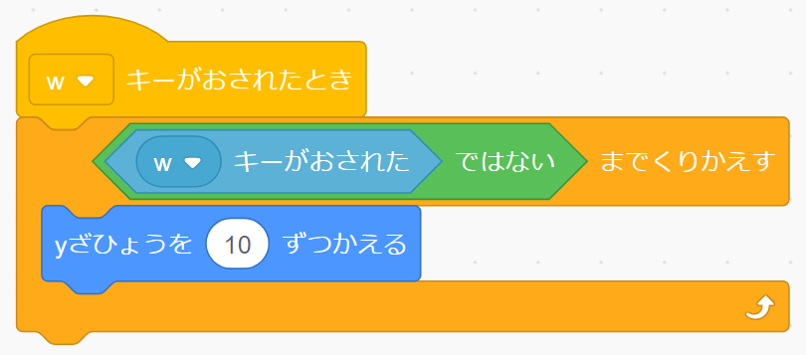
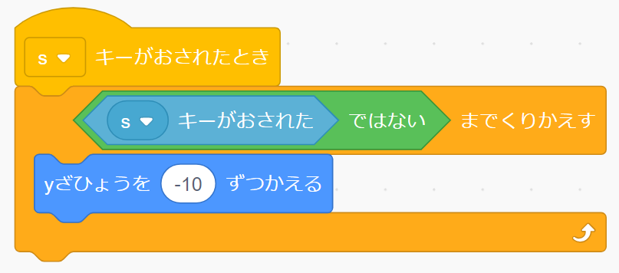
POINT!
画面内をロボットが自由に動くプログラムです。リンゴに触れると「リンゴをとった！」とメッセージと共に動きが止まります。
POINT!
a,d,w,sキーを押してロボットを操作するプログラムです。リンゴに触れると止まります。

Slide 5

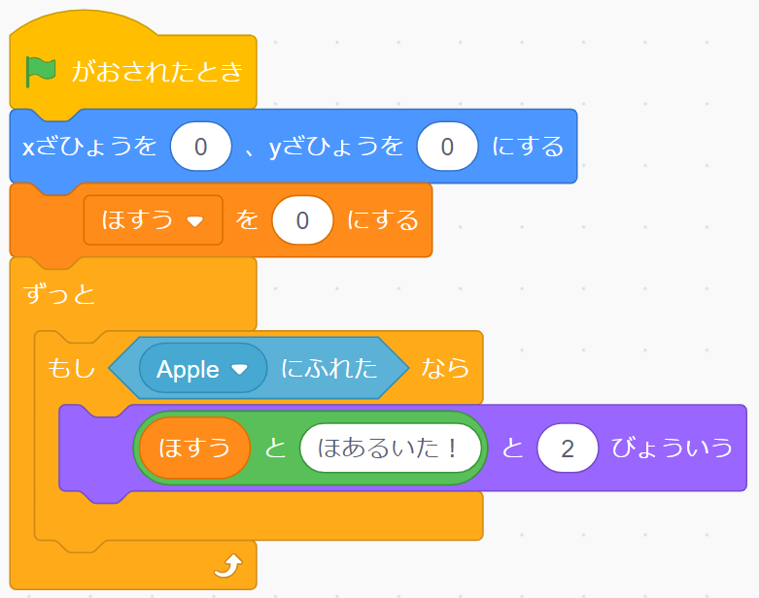
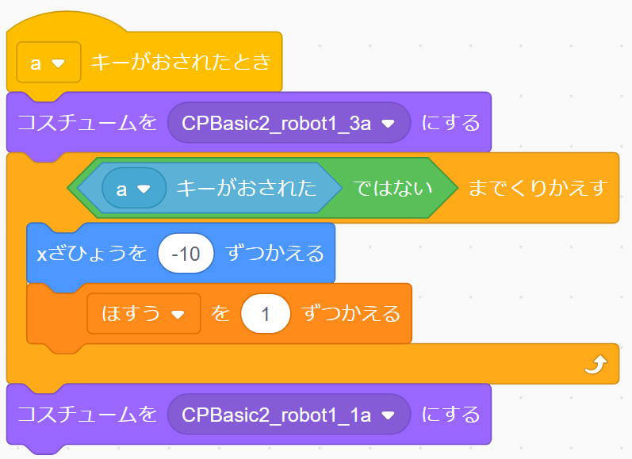
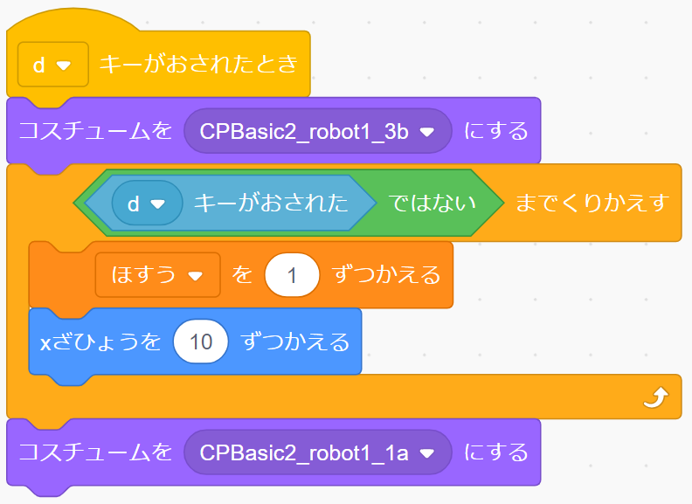
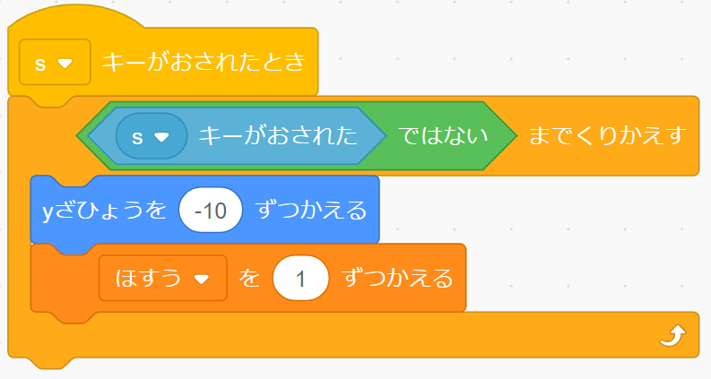
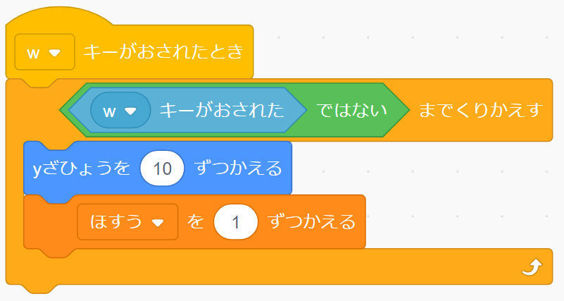
POINT!
a,d,w,sキーでロボットを操作します。リンゴにたどり着くまでの歩数を数えて最終的は歩数と表示します。

